Slide 1
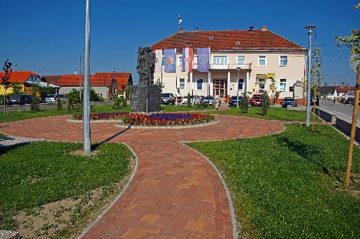
REPUBLIKA HRVATSKA
MEĐIMURSKA ŽUPANIJA
OPĆINA GORIČAN
40324 GORIČAN
Trg Sv. Leonarda 22
Tel. ++385(0)40 601-192
Fax.++385(0)40 602 163 e-mail: opcina@gorican.hr www.gorican.hr
VODIČ KROZ PRORAČUN
PRORAČUN OPĆINE GORIČAN ZA 2025. GODINU S PROJEKCIJAMA ZA 2026. I 2027. GODINU

Slide 2

Poštovani mještani,
kroz ovaj „Vodič kroz proračun” ćete saznati:
što je proračun
od čega se sastoji proračun
što su proračunski prihodi i primici
što su proračunski rashodi i izdaci
što je proračunski višak ili manjak
koja su proračunska načela
što su proračunski korisnici

Slide 3
Što je proračun?
Proračun je jedan od najvažnijih dokumenata koji se donosi na razini jedinica lokalne samouprave.
Akt kojim se procjenjuju prihodi i primici te utvrđuju rashodi i izdaci jedinice lokalne samouprave za proračunsku godinu.
Sadrži i projekciju prihoda i primitaka te rashoda i izdataka za dvije godine unaprijed.
Proračun se odnosi na fiskalnu godinu koja započinje 1. siječnja, a završava 31. prosinca svake kalendarske godine.

Slide 4
Kako se donosi proračun?
Proračun donosi predstavničko tijelo jedinica lokalne samouprave (Općinsko vijeće).
Prema Zakonu mora se donijeti najkasnije do kraja tekuće godine za iduću godinu prema prijedlogu kojega utvrđuje načelnik i dostavlja predstavničkom tijelu na usvajanje.

Slide 5
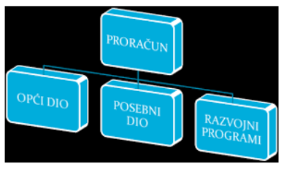
Od čega se sastoji proračun?
PRORAČUN SADRŽAVA:
Opći dio proračuna
Posebni dio proračuna

Slide 6
Opći dio proračuna čine:
Račun prihoda i rashoda u kojem su prikazani svi prihodi i rashodi prema ekonomskoj klasifikaciji (npr. prihodi od poreza, imovine, pristojbi te rashodi za nabavu nefinancijske imovine, rashodi za usluge tekućeg i investicijskog održavanja, rashodi za zaposlene, financijski rashodi).
Račun financiranja koristi se u trenutku kada postoje viškovi ili manjkovi. Na računu financiranja prikazuju se izdaci za financijsku imovinu i otplate zajmova te primici od financijske imovine i zaduživanja.

Slide 7
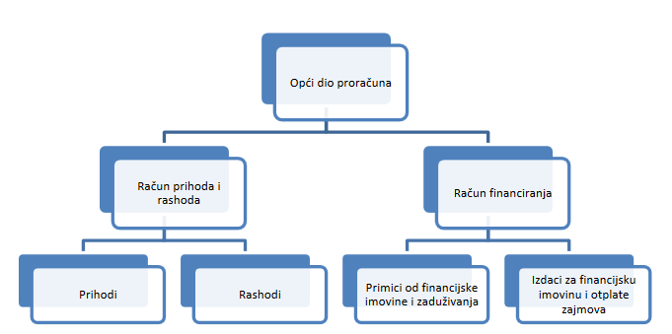
Slikoviti prikaz općeg dijela proračuna

Slide 8
Poseban dio proračuna
Poseban dio proračuna sačinjava plan rashoda i izdataka raspoređen po organizacijskim jedinica (odjelima) i proračunskim korisnicima iskazanih po vrstama te raspoređenih u programe koji se sastoje od aktivnosti i projekata.

Slide 9
Što su proračunski prihodi i primici?
Kad govorimo o proračunskim prihodima i primicima oni mogu biti kapitalni prihodi, prihodi poslovanja te pomoći ili donacije.
Kapitalni prihodi predstavljaju prihode od kapitalnih pomoći iz državnog ili županijskog proračuna te institucija i tijela EU.
Prihodi poslovanja sastoje se od poreznih i neporeznih prihoda. Porezni prihodi su npr. porez i prirez na dohodak, porez na imovinu i porez na robu i usluge dok u neporezne prihode spadaju prihodi od financijske imovine, prihodi od nefinancijske imovine, prihodi od upravne i administrativne pristojbe, prihodi od kamata na dane zajmove
Pomoći ili donacije mogu biti donacije od pravnih i fizičkih osoba izvan općeg proračuna. Pomoći ili donacije su prilično značajna stavka u proračunima lokalnih jedinica. To su sredstva što ih jedna državna jedinica prima od druge državne jedinice ili međunarodne institucije, a ne mora ih vratiti niti za njih dati neku naknadu.

Slide 10
Što su proračunski rashodi i izdaci?
Proračunski rashodi i izdaci su svi troškovi koji su nastali u JLS. Rashodi se u općem i u posebnom dijelu proračuna prikazuju prema:
ekonomskoj klasifikaciji
programskoj klasifikaciji
aktivnostima i projektima kao što su poticanje gospodarstva i zapošljavanje, projekt poticanja energetske učinkovitosti, provođenje mjera zaštite i spašavanja građana, komunalna infrastruktura, socijalni oblici pomoći, kapitalne investicije, projekti i programi udruga u kulturi i sportu i sl.
organizacijskoj klasifikaciji kao što su općinsko vijeće, ured načelnika, Jedinstveni upravni odjel Općine Goričan, vlastiti pogon kao unutarnja ustrojstvena jedinica, proračunski korisnik Knjižnica i čitaonica Goričan.

Slide 11
Proračunski višak i manjak
Do viška sredstava dolazi ukoliko se u jednoj godini prikupi više sredstva no što je potrebno tj. potrošeno. Do manjka dolazi kada se potroši više no što se prikupilo.

Slide 12








Proračunska načela

Slide 13
Proračunski korisnici
Proračunski korisnici su ustanove, tijela javne vlasti kojima je JLS osnivač ili suosnivač. Financiranje proračunskih korisnika je većim dijelom iz proračuna svog/svojih osnivača ili suosnivača. Proračunski korisnici JLS mogu biti: dječji vrtići, knjižnice, javne vatrogasne postrojbe, muzeji, kazališta, domovi za starije i nemoćne osobe.

Slide 14
STRUKTURA PRIHODA
Prihode poslovanja čine:
Prihodi od poreza (poreza na dohodak, porez na korištenje javnih površina, porez na promet nekretnina, porez na potrošnju, porez na tvrtku)
Pomoći iz inozemstva i od subjekata unutar općeg proračuna
Prihodi od imovine (kamate, naknade za koncesije, prihodi od zakupa i iznajmljivanja imovine, naknada za korištenje nefinancijske imovine)
Prihodi od upravnih i administrativnih pristojbi, prihodi po posebnim propisima
Prihodi od prodaje proizvoda i robe te pruženih usluga i prihodi od donacija
Kazne upravne mjere i ostali prihodi
Prihode od prodaje nefinancijske imovine čine:
Prihodi od prodaje neproizvedene dugotrajne imovine
Prihodi od prodaje proizvedene dugotrajne imovine

Slide 15
Prihodi od poreza planirani su u iznosu od: 756.507,32 eura
Pomoći iz inozemstva i od subjekata unutar općeg proračuna: 1.646.000,00 eura
Prihodi od imovine: 65.400,00 eura
Prihodi od upravnih i administrativnih pristojbi, pristojbi po posebnim propisima: 106.700,00 eura
Prihodi od prodaje proizvoda i robe te pruženih usluga i prihodi od donacija: 15.000,00 eura
Kazne, upravne mjere i ostali prihodi: 1.200,00 eura
Prihodi od prodaje nefinancijske imovine: 132.000,00 eura

Slide 16
STRUKTURA RASHODA
Rashode poslovanja čine:
Rashodi za zaposlene
Materijalni rashodi
Financijski rashodi
Subvencije
Naknade građanima i kučanstvima na temelju osiguranja i druge naknade
Ostali rashodi
Rashodi za nabavu nefinancijske imovine:
Rashodi za nabavu neproizvedene dugotrajne imovine
Rashodi za nabavu proizvedene dugotrajne imovine

